Slide 1
Підготовка до вагітності у Німеччині

Slide 2
План
Відмінності вагітних жінок в Німеччині та в Україні.
Статистика.
Основні пільги для матері та дитини.
Ведення пологів в Німеччині.
Курси для майбутніх та вагітних мам.
Послуги для майбутніх мам.
Висновок.

Slide 3
Відмінності вагітних жінок в Німеччині та в Україні
Самі вагітні німкені, їхнє ставлення до вагітності і їх загальний внутрішній настрій дуже відрізняється від настрою українських майбутніх матусь.
Вони не такі педантичні, не такі тривожні, набагато більш розслаблені.
Головне в процесах вагітності і пологах для них - це, як правило, їх природність. Це також можна розглядати як мудрість (тим більше, що середньостатистична вагітна в Німеччині значно старша за свою "колегу" в Україні).
"Вагітність - це не хвороба!" Ось саме такий підхід до вагітності в Німеччині.

Slide 4
В україні жінки ходять по лікарях разом з чоловіком - здають аналізи, досліджують генетику, проходять різні обстеження, в Німеччині такі обстеженні не проводяться, головне що повинно бути це паспорт із щепленнями, видають спеціальний паспорт із щепленнями – Impfausweis.
Бути вагітною в 27 років в Німеччині - це, напевно, як в Україні бути вагітною років в 20. Досить-таки рано. А чим молодша майбутня мати, тим, як відомо, менше виникає жодних ризиків. Саме тому детального обстеження не проводять, єдине про що питають це вік, вживання тютюнових виробів, алкоголю, наркотиків, чи є захворювання в сім’ї.

Slide 5
Статистика
За статистикою, в Німеччині найнижчий відсоток народжуваності в Евроcоюзі. Число новонароджених в 2013-му році склало від 675 до 695 тисяч, в той час як померлих - від 885 до 905 тисяч, при цьому населення Німеччини на 2014-ий рік становить 81,1 млн.
Вік на момент народження першої дитини у німкень багато в чому визначається прагненням здобути вищу освіту, роботу і дохід. Жінки все більше фокусуються на роботі і успіху в кар'єрі, що відкладає поява дитини в сім'ї. Хоча Німеччина є найбільш сприятливою країною для створення сім'ї, як в соціальному, так і в матеріальному плані.

Slide 6
В даний час заміжні жінки в Німеччині народжують свою першу дитину майже в 30 років (незаміжні в 28). Ще в 1991 році середній вік становив 27 років. Все більше жінок відкладають одруження і народження дитини на більш пізній період.
Причини для цього розвитку такі ж, як і в інших високорозвинених країнах. Роль жінки змінилася, вона матеріально незалежна і вільна вирішувати, який спосіб життя їй вести. Багато хто хоче спочатку здобути освіту, зробити практику закордоном, потім кар'єру, ну і пожити для себе.

Slide 7
Основні пільги для матері та дитини
Допомога по материнству;
Допомога на дитину;
Батьківські пільги;
Право на отримання доплати на дітей;
Додаткові пільги.

Slide 8
Допомога по материнству: В період декретної відпустки (як правило, за 6 тижнів до і 8 тижнів після народження) працююча жінка має право на допомогу по материнству від роботодавця або мед. страхової компанії: до 13 € / день.
Допомога на дитину: Допомога на дитину виплачується щомісяця. Для 1-го і 2-го дитини: 184 €, за третього 190 € і кожну наступну 215 €. Право на отримання допомоги на дитину мають всі діти від народження до 18-років (учні до 25).
Батьківські пільги: З'явилися на початку 2007 року і виплачуються протягом року тому з батьків, хто залишить на цей час роботу. Виплати становлять 67% від зарплати (мінімум 300, максимум 1800 & euro. Головна особливість цієї допомоги в тому, що їїможуть отримувати або мати, або батько дитини, і вонане обкладається податками.
Право на отримання так званої доплати на дітей(для малозабезпечених), одноразової допомоги на одяг для вагітних, покупки першої необхідності для дитини (одяг, коляску, меблі і т.д.).

Slide 9
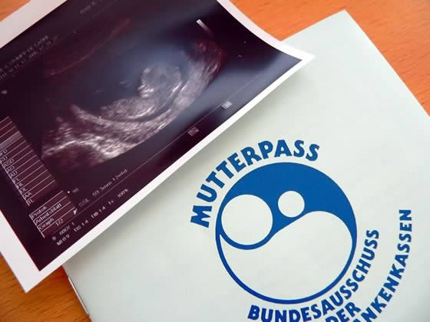
Ведення пологів в Німеччині
Починаючи з першого обстеження у лікаря, який підтвердив вагітність, всі витрати на себе бере медична страхова компанія. З перших днів вагітності жінка отримує так званий паспорт материнства (Mutterpass), в який вносяться всі наступні обстеження у гінеколога.
Починаючи з 24-го тижня вагітності, медична страховка бере на себе фінансування участі майбутньої мами в спеціальному курсі з підготовки до пологів. Сюди входять і спеціальні масажи, лікувальна гімнастика, корисна іноформація і т.д.
Цікавий факт, що німкеням пропонують приносити диски з улюбленою музикою, щоб при пологах заспокоїти і зробити умови якомога комфорними.

Slide 10
Альтернативні методики не заборонені, водні пологи практикуються і в лікарнях, за бажанням мами. Можна за бажанням народжувати на ліжку, на підлозі або на спеціальних гойдалках.
Взагалі, занурення в ванну або пологовий басейн пропонують під час пологів в якості "альтернативної анестезин".

Slide 11
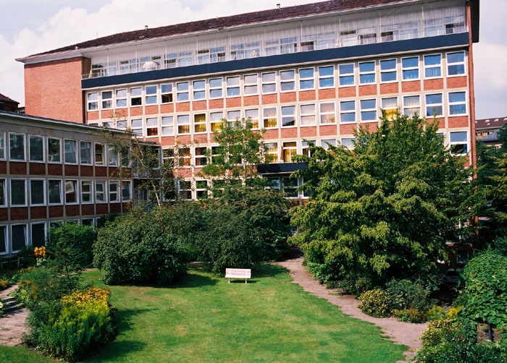
Пологи в Німеччині безкоштовні, тому що все населення зареєстровано в медичних страхових компаніях. Візити до лікаря, пологи і лікарні - все оплачує страхова компанія. Якщо є труднощі в догляді за дитиною вдома, то на 2-3 тижні або навіть на більший термін можна найняти помічницю. Її послуги оплачує також страхова компанія.

Slide 12
У Німеччині досить розповсюдженні курси для вагітних, багато вагітних жінок відвідують їх. Загальний зміст курсів:
Інформація про різні можливості народження;
Практичні вправи для усвідомлення тіла, релаксації, положення народжень, дихання, масажу;
Народження вдома;
Як супутня допомогу може допомогти з народженням.

Slide 13
Курси для підготовки до пологів досить популярні в Німеччині. Наприклад, Geburtsvorbereitungskurs (підготовка до пологів) і Baby-Pflege (догляд за новонародженим). Geburtsvorbereitungskurs пропонується як курс з 5 занять раз на тиждень, або як креш-курс 1 день 5 годин (як правило, це субота). Цей курс для обох майбутніх батьків.
Основу занять становить гімнастика для вагітних, яка починається з 4-го місяця, і сімейний курс з підготовки до пологів - він починається за 8 тижнів до пологів.
Акушерка показує різні види масажів, позицій, дихальних вправ, розповідає про лікарні, пологові будинки та пологах вдома. Орієнтовна вартість курсів - від 40 євро і вище. Але страховка, наприклад АОК, не покриває цих витрат.

Slide 14
Курси жінки можуть пройти в центрах допомоги породіллі, пологових будинках та інших лікарнях округу, в центрах сімейних акушерок, деяких міжнародних університетах, а також можуть пройти курси при жіночій консультації.
Для майбутніх батьків організовуються курси для отримання найбільш повної інформації про розвиток дитини на різних етапах розвитку.
Мало медичної інформації не буває. А головне - вона конкретна.
Просвітництвом займаються в спеціальних навчальних закладах, центрах батьків і дитини, сімейних консультаціях, у відкритих і індивідуальних групах вечорами, протягом дня, на уїкенд, а також в будні дні.

Slide 15
В Німеччині досить розповсюдженні послуги акушерки.
Акушерки заслуговують окремої теми, так як вони грають важливу роль для більшості матусь. Послуги акушерки оплачуються касою. До розряду послуг відноситься не тільки допомога при народженні дитини, а й консультації і всіляка підтримка протягом всієї вагітності і після появи на світ малюка.

Slide 16
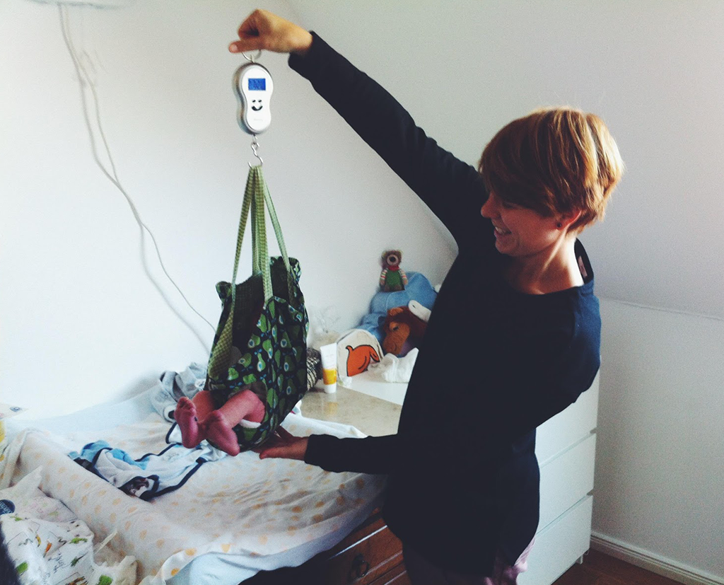
Взагалі дуже часто майбутні мами вибудовують довірливо-дружні відносини з акушеркою. Деякі пологові будинки дозволяють, щоб акушерка була присутня при пологах. Також вона може сама приймати пологи на дому і оформляти відповідні документи.

Slide 17
З даного питання організовуються окремі заходи, вечори, індивідуальні та групові заняття. На семінарах майбутні матері та батьки набувають знання про справжню фазу розвитку дитини, а також вагітні спілкуються один з одним, діляться інформацією, готуються до материнства і батьківства, дізнаються інформацію про виховання майбутньої дитини, дізнаються можливі проблеми, з якими вони можуть зіткнутися в цей період, щоб своєчасно звернутися за допомогою, а також довідуються про основні питання протягом окремих фаз життя.

Slide 18
Висновок
Отже, слід зазначити, що майбутнім батькам в Німеччині намагаються надати якомога більше інформації про те що з медичної точки зору можна і що не можна робити під час вагітності для того, щоб дитина народилася здоровою. Надаються спеціальні послуги, більшість з яких є безкоштовними, так як усі громадяни Німеччини є застрахованими.

